Slide 1
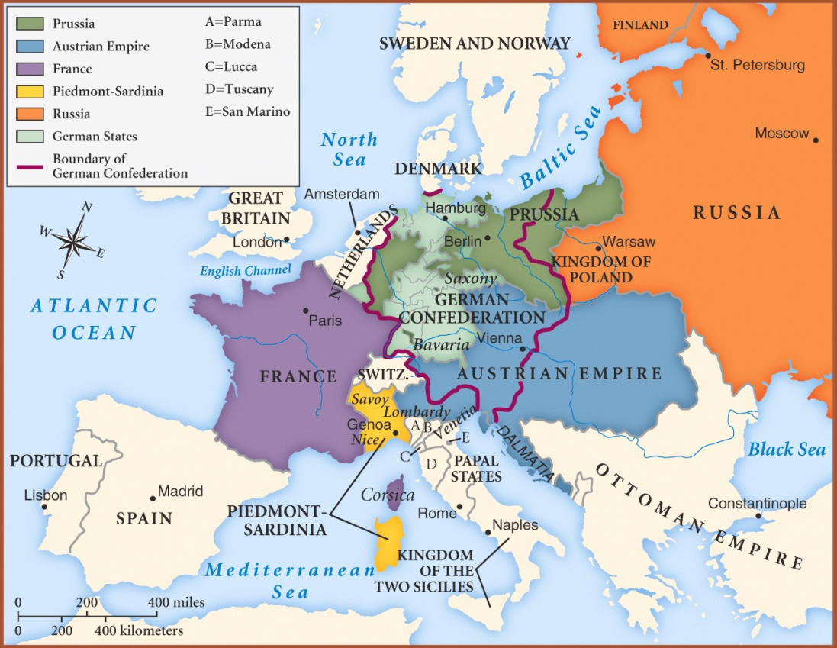
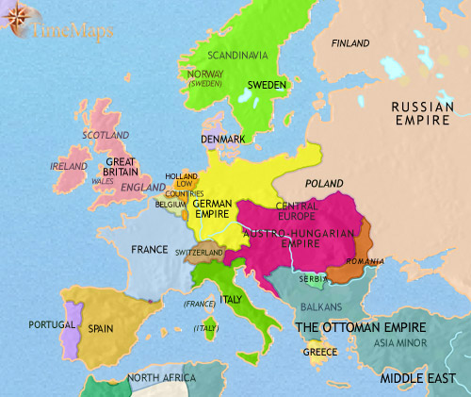
Nationalismen förändrar Europa

Slide 2
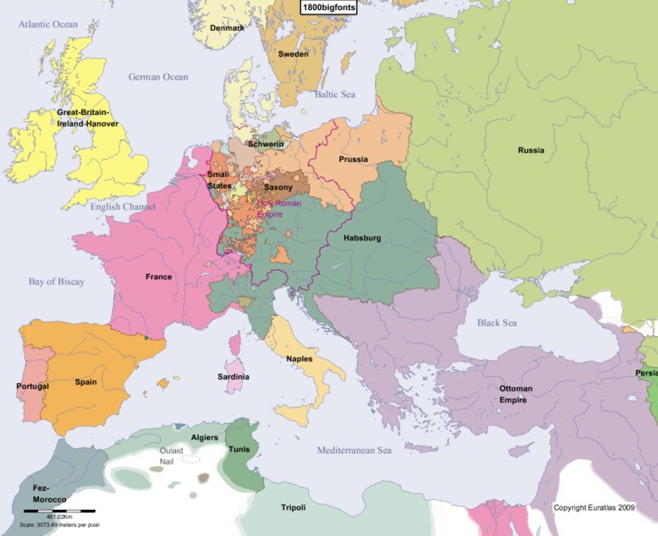
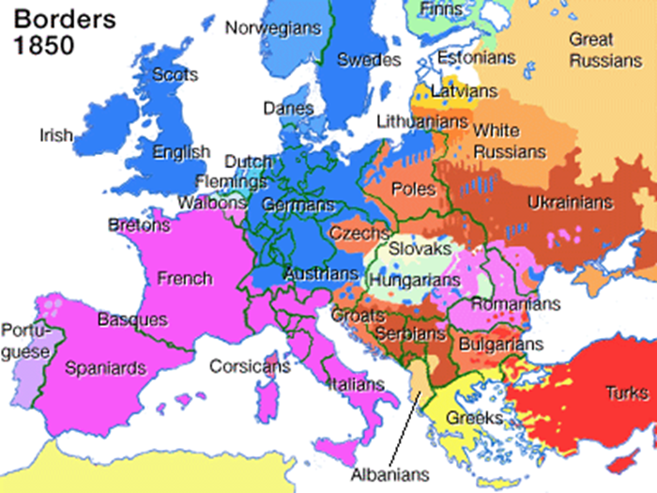
Nationalism – vad?
Före 1800-talet = språk och nation spelade ingen roll
Nationalism = idé om att de som har samma språk och samma kultur ska tillhöra samma land

Slide 3
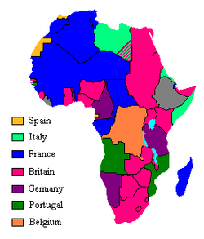
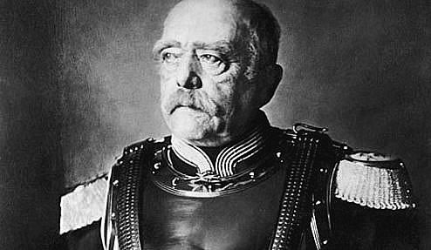
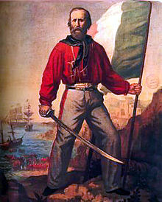
Italien och Tyskland enas
Nationalism kan både splittra och förena stater
Italien och Tyskland blev egna stater efter 1800-talets mitt på grund av nationalismen
Nationalismen gav senare upphov till vapenupprustning, industritävlan och imperialism

